Slide 1
חרוזים
מצא לכל מילה הצבועה באדום חרוז מתאים,
בחר אותו. כדי להתקדם לחץ על התמונות.

Slide 2
אִישׁ
טִיל
קִיר
קִישׁ

Slide 3
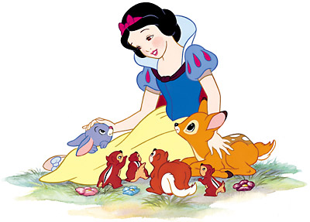
יוֹפִי

Slide 4
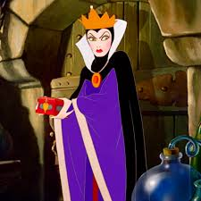
נסה שוב

Slide 5
פִּיל
גִּיל
גִּינָה
אִמָא

Slide 6
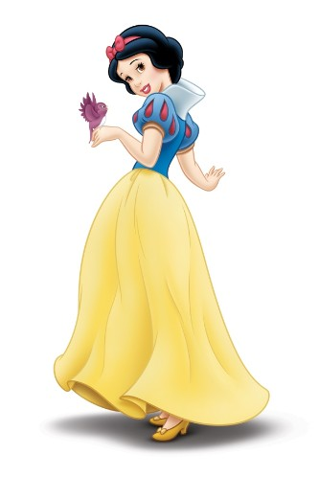
יופי

Slide 7
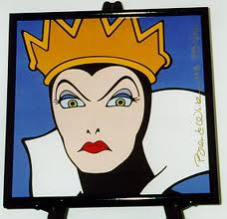
נסה שוב

Slide 8
קִיר
תַמִי
סִיר
כִּתָה

Slide 9
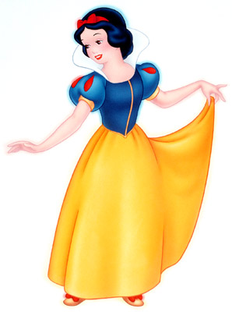
יופי

Slide 10
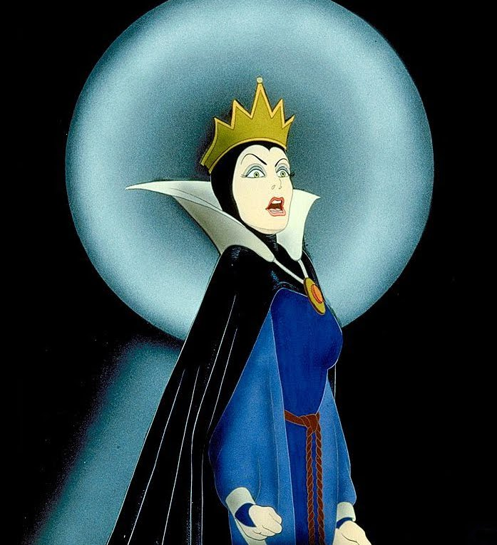
נסה שוב

Slide 11
גִּיר
סִירָה
טִיל
שִׁיר

Slide 12
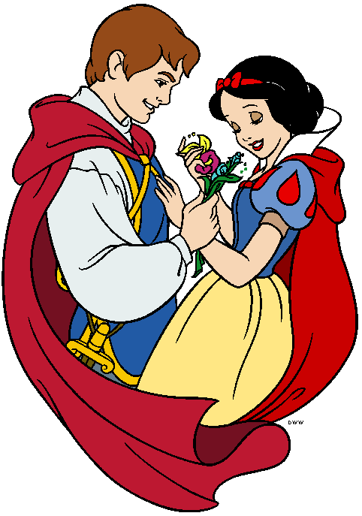
יופי

Slide 13
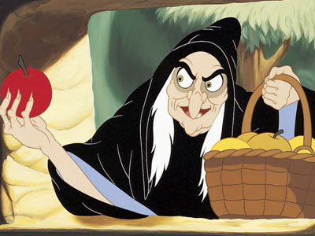
נסה שוב

Slide 14
עִיר
נִיר
דִּירָה
בִּירָה

Slide 15
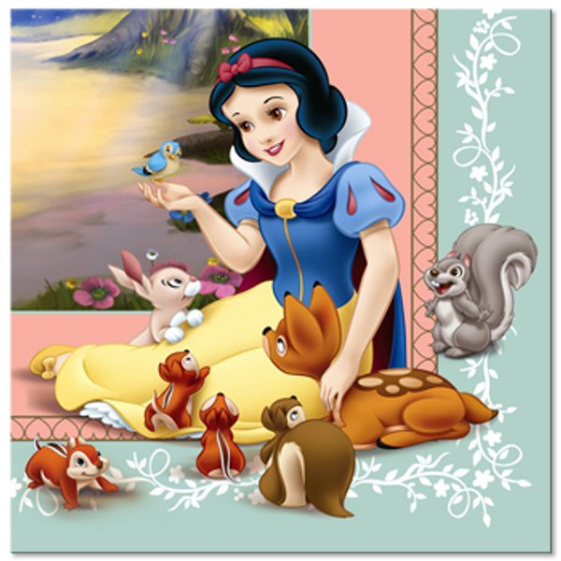
יופי

Slide 16
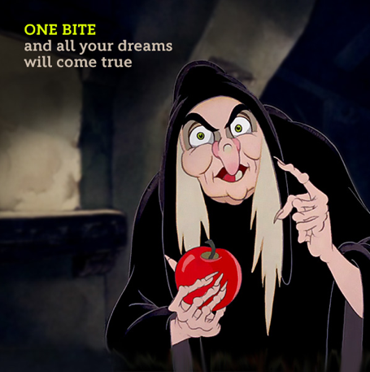
נסה שוב

Slide 17
פִּיתָה
טִירָה
אִתָה
זִיוָה

Slide 18
יופי

Slide 19
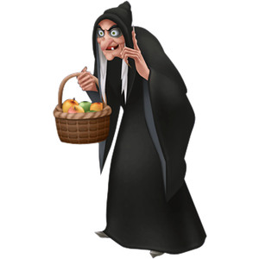
נסה שוב

Slide 20
גִּינָה
אִמָא
גְּלִידָה
פִּנָה

Slide 21
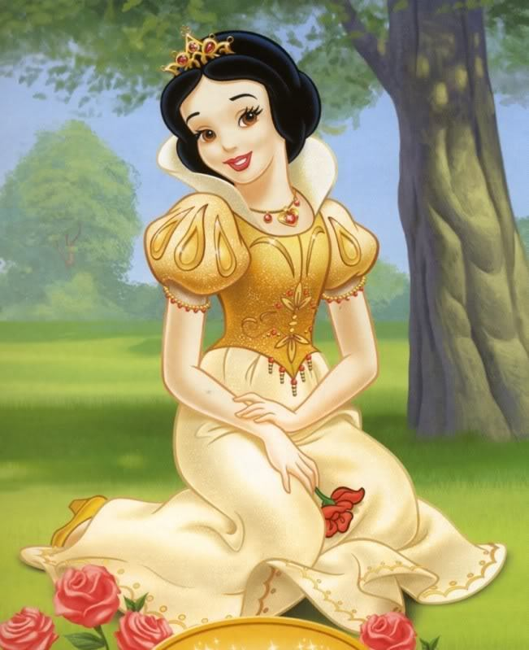
יופי

Slide 22
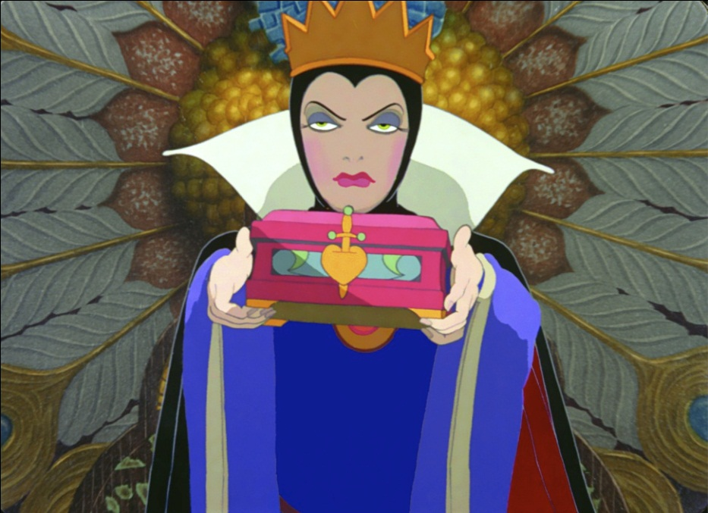
נסה שוב

Slide 23
אַחִים
חִיטָה
סָלָט
שִׁיטָה

Slide 24
יופי

Slide 25
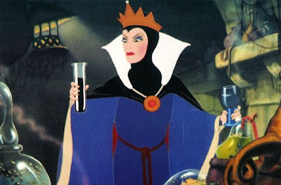
נסה שוב

Slide 26
נָחִים
שִׁיטָה
אַחִים
חֲזִיר

Slide 27
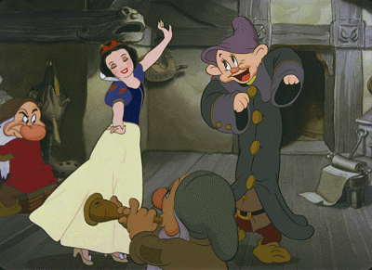
יופי

Slide 28
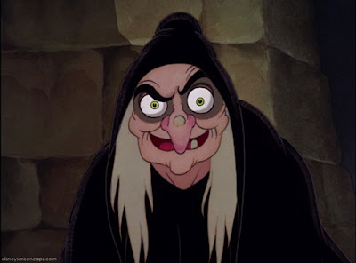
נסה שוב

Slide 29
רִיבָּה
סִיבָּה
אִמָא
בִּירָה

Slide 30
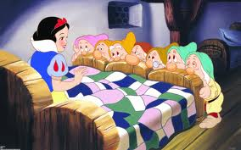
יופי

Slide 31
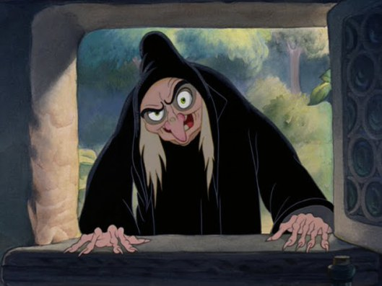
נסה שוב

Slide 32
בִּירָה
מִיטָה
סִירָה

Slide 33
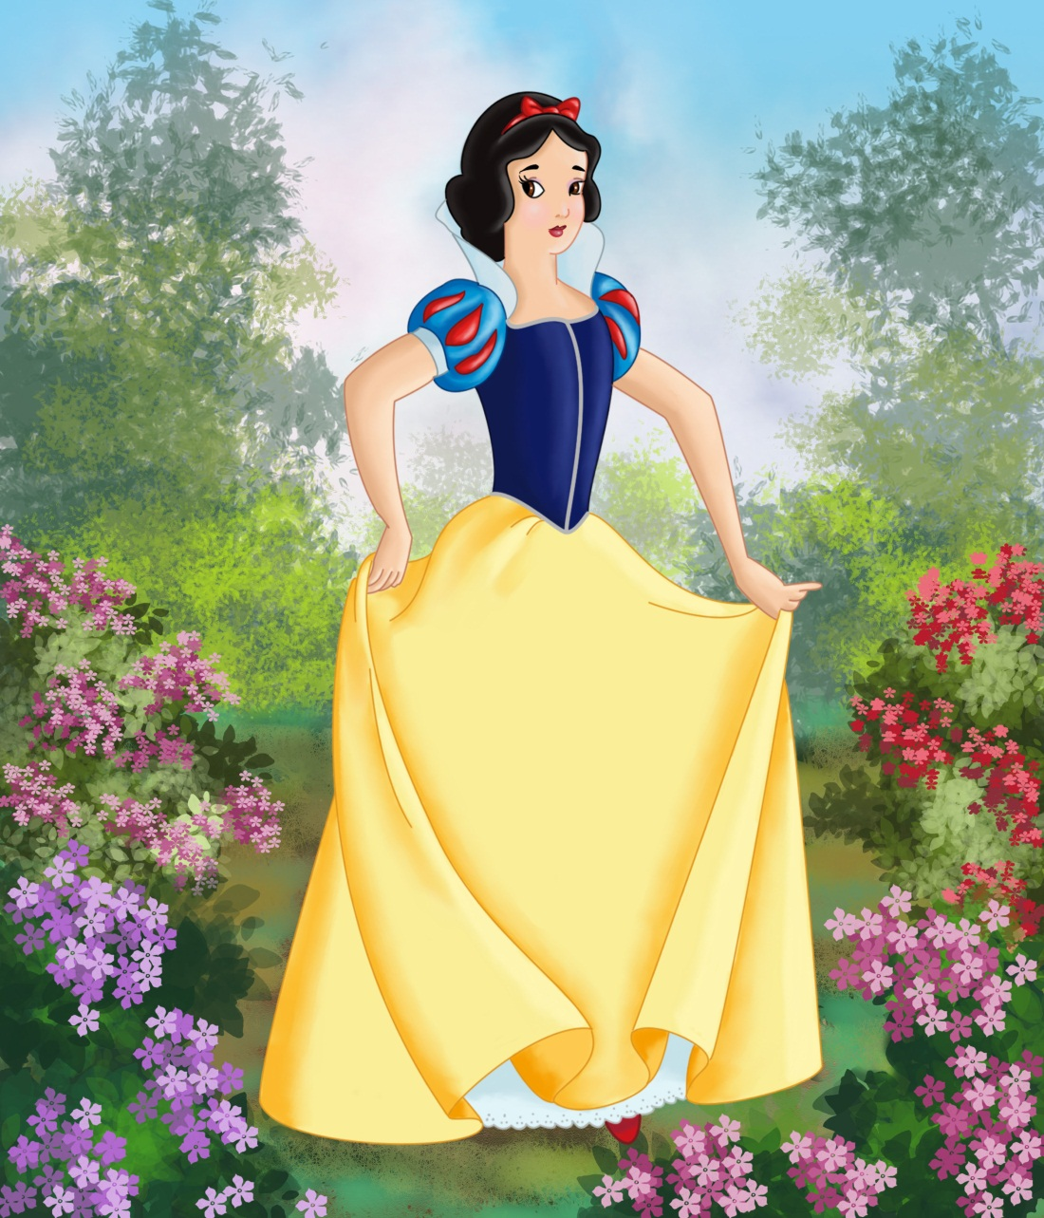
יופי

Slide 34
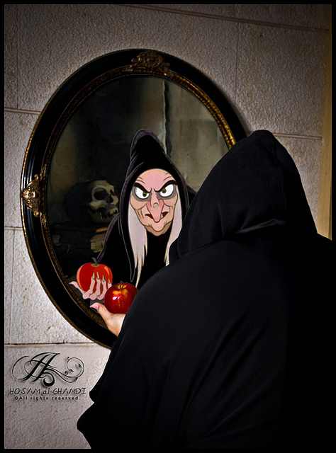
נסה שוב

Slide 35
כִּתָה
אִישׁ
מִיטָה
זִיו

Slide 36
יופי

Slide 37
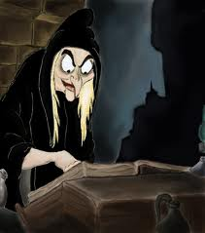
נסה שוב

Slide 38
מַצִּיל
מִיטָה
חָצִיל
קִיר

Slide 39
יופי

Slide 40
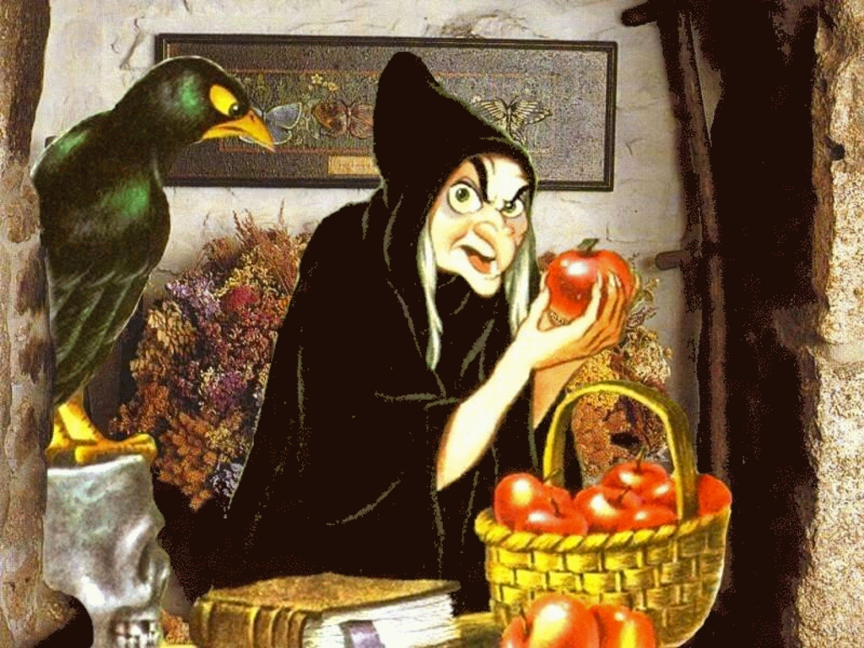
נסה שוב

Slide 41
דָּבִיק
נָעִים
טָעִים
בָּנִיתִי

Slide 42
יופי

Slide 43
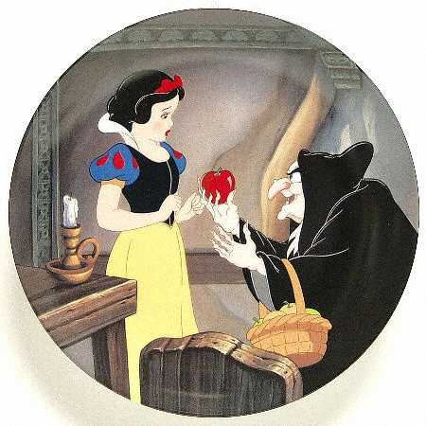
נסה שוב

Slide 44
פִּיצָה
קָנִיתִי
תַּנִין
בָּנִיתִי

Slide 45
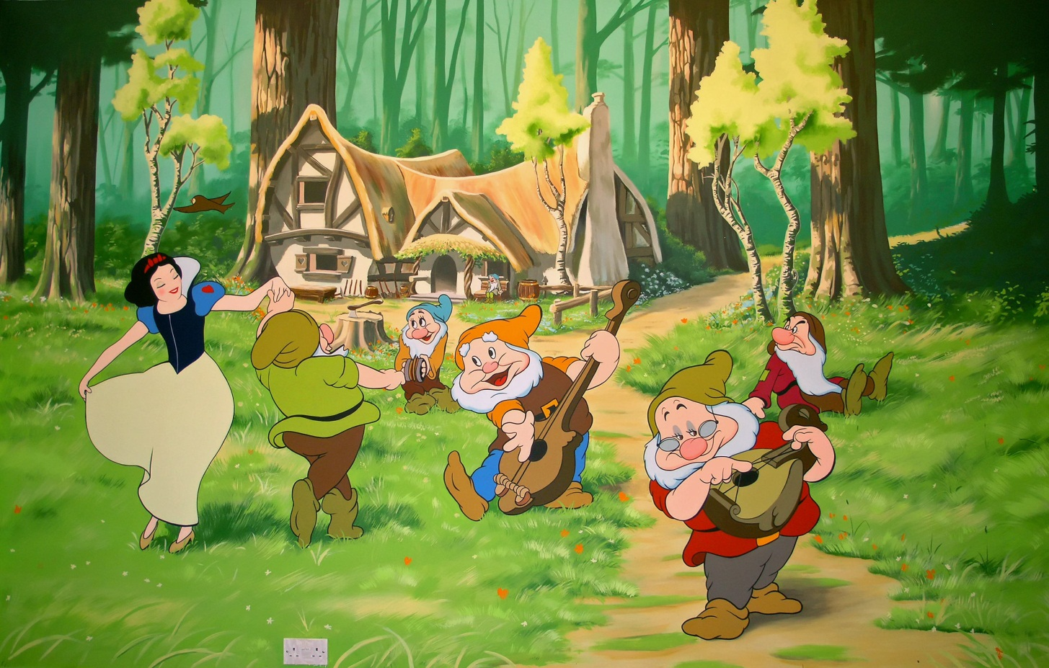
יופי

Slide 46
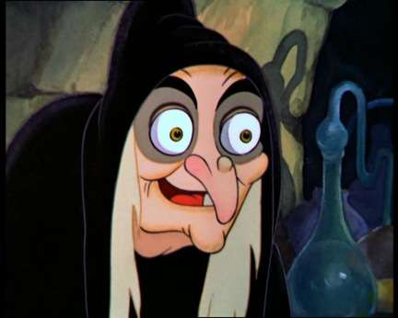
נסה שוב

Slide 47
שַׁיִט
בַּיִת
סִיכָּה
טִיסָה

Slide 48
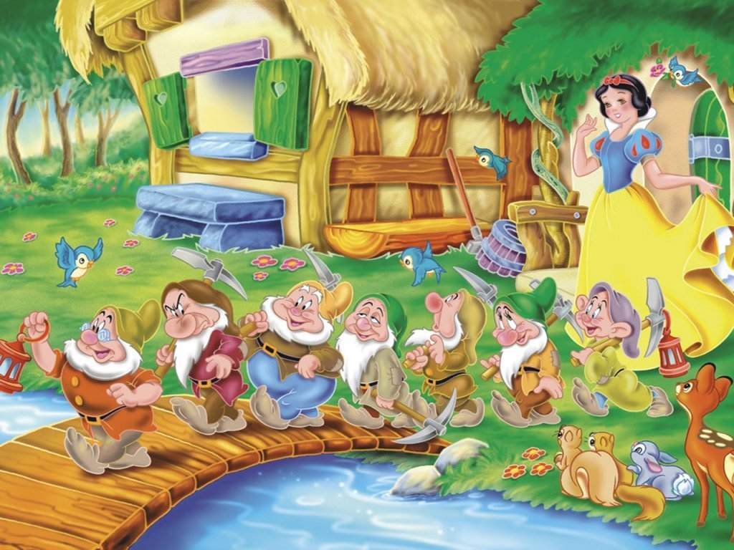
יופי

Slide 49
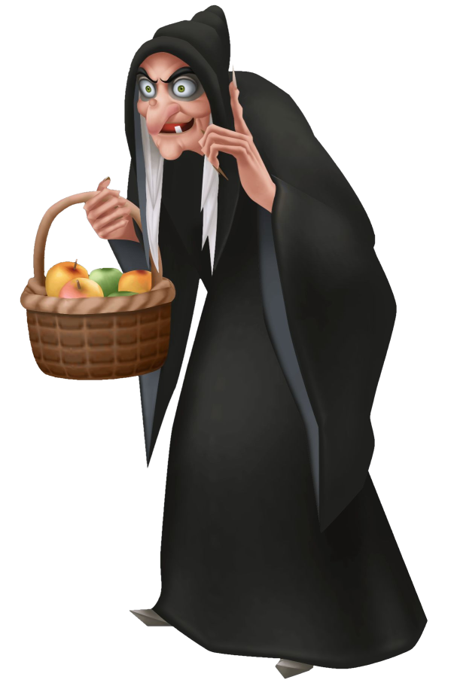
נסה שוב

Slide 50
גָּלִיל
שָׁבִיר
חָלִיל
עָדִין

Slide 51
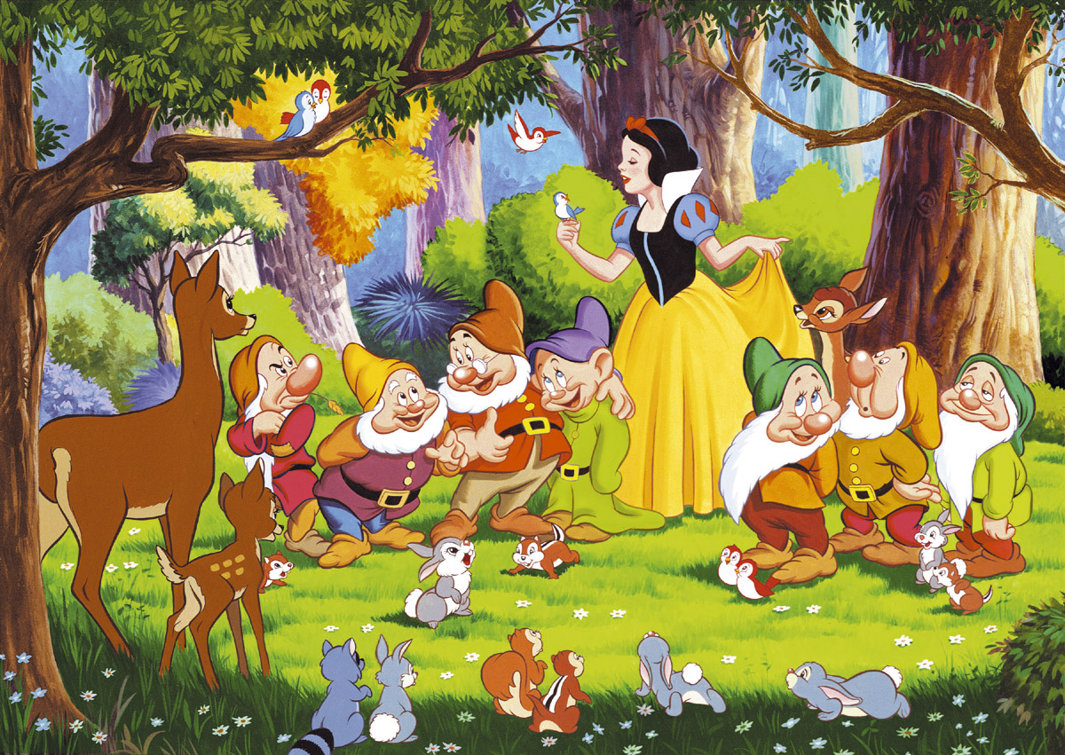
יופי

Slide 52
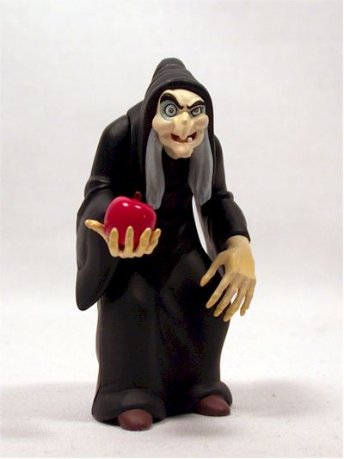
נסה שוב

Slide 53
טִירָה
קִיר
פִּיצָה
ל
סִירָה

Slide 54
יופי

Slide 55
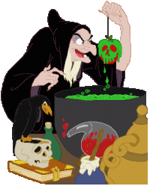
נסה שוב

Slide 56
פִּיצָה
רִיצָה
שִׁיטָה
זִירָה

Slide 57
יופי

Slide 58
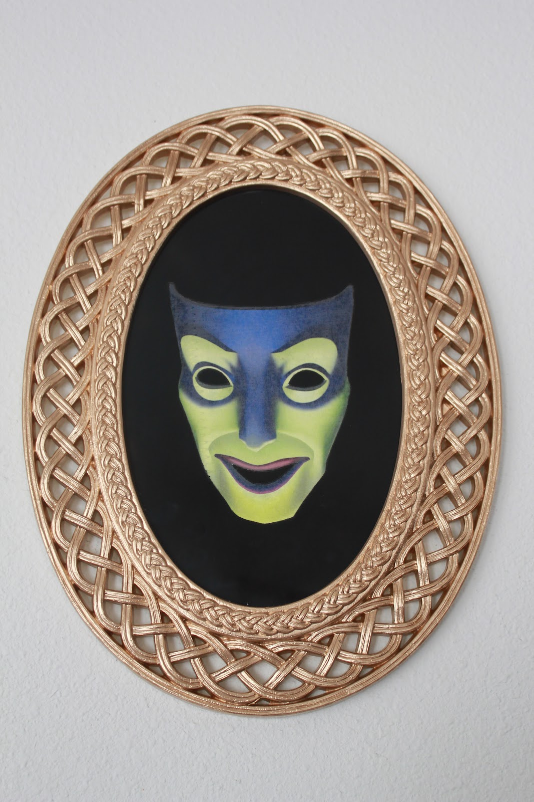
נסה שוב

Slide 59
חַגִּים
זָרִיז
דָּגִים
חָבִיב

Slide 60
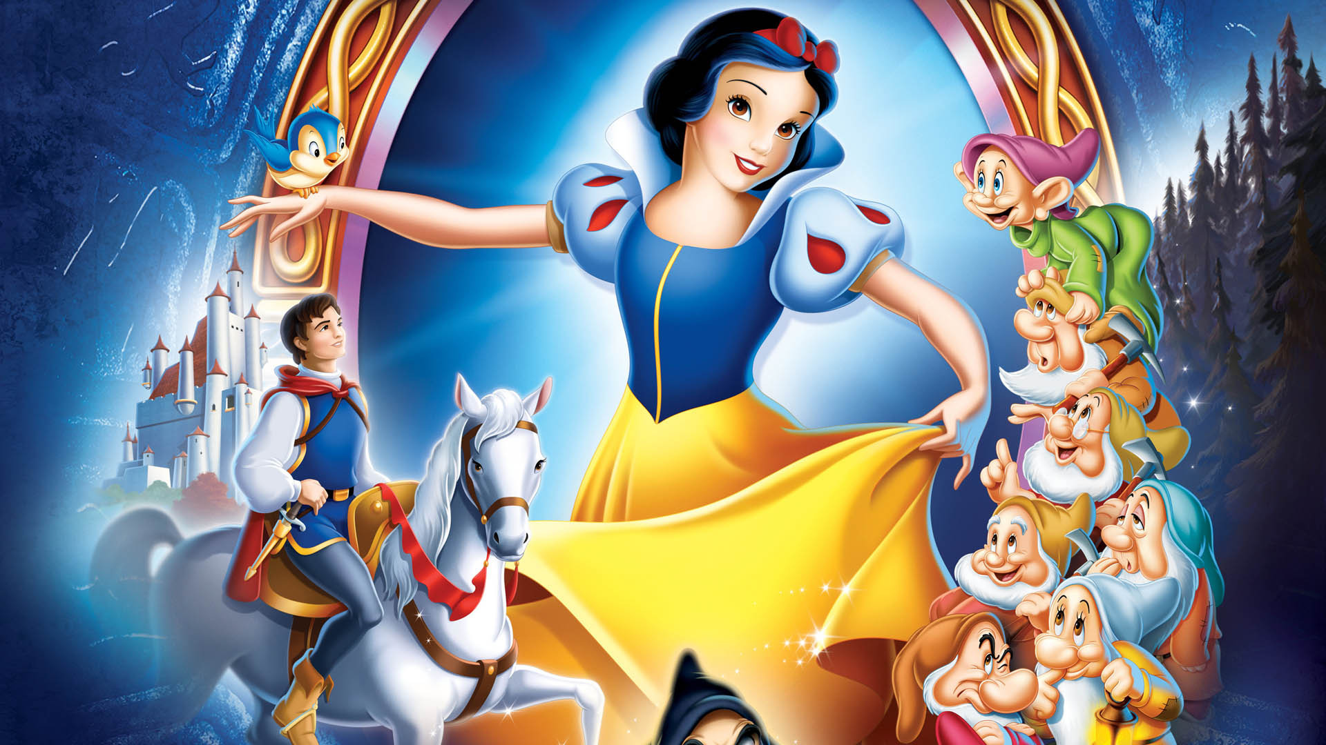
יופי

Slide 61
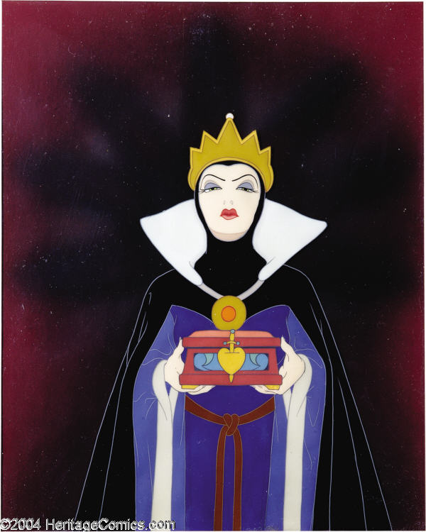
נסה שוב

Slide 62
עִדָּן
סִידָן
חָצִיל
עָדִין

Slide 63
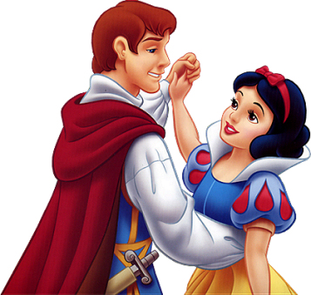
יופי

Slide 64
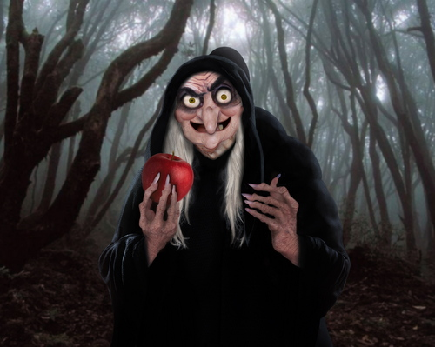
נסה שוב

Slide 65
שִׁירָה
דִּירָה
מִיטָה

Slide 66
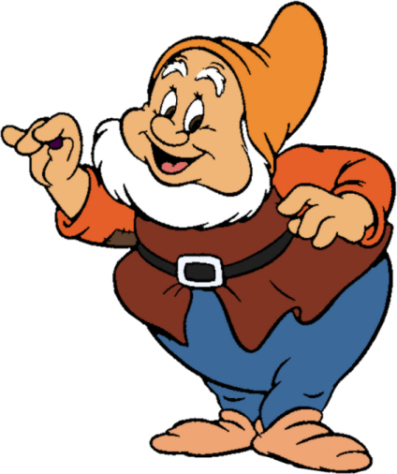
יופי

Slide 67
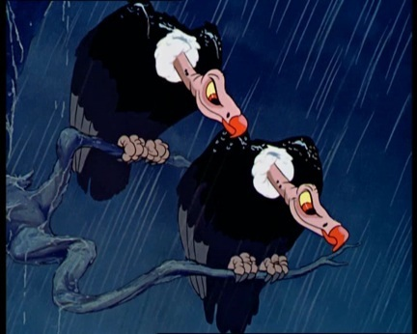
נסה שוב

Slide 68
חָבִיב
נִיר
אָבִיב
פִּיתָה

Slide 69
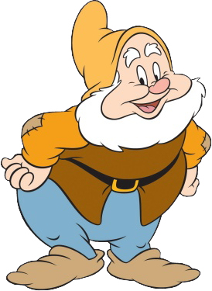
יופי

Slide 70
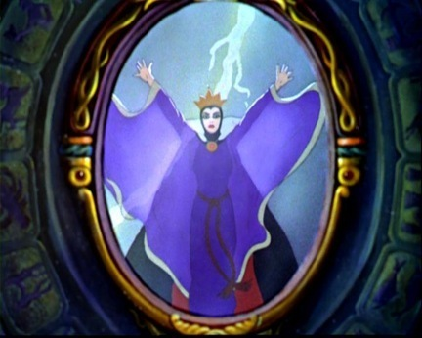
נסה שוב

Slide 71
טְבִילָה
זְרִיחָה
חֲבִילָה

Slide 72
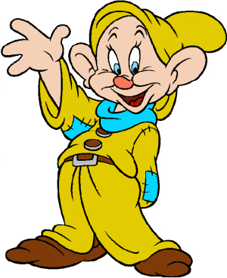
יופי

Slide 73
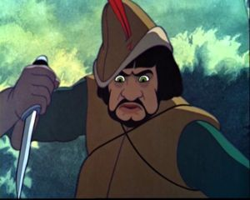
נסה שוב

Slide 74
חֲסִידָה
לְמִידָה
זְרִיחָה

Slide 75
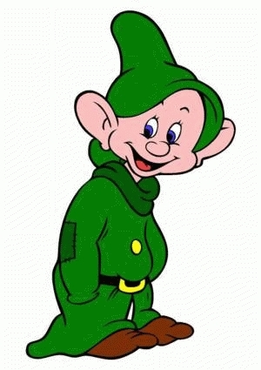
יופי

Slide 76
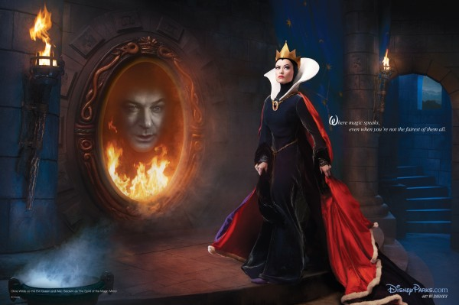
נסה שוב

Slide 77
פְּרִיחָה
אֲכִילָה
זְרִיחָה

Slide 78
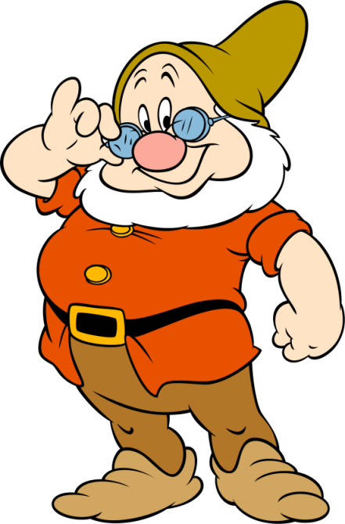
יופי

Slide 79
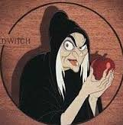
נסה שוב

Slide 80
קְלִיעָה
בְּלִיעָה
שְׁטִיפָה

Slide 81
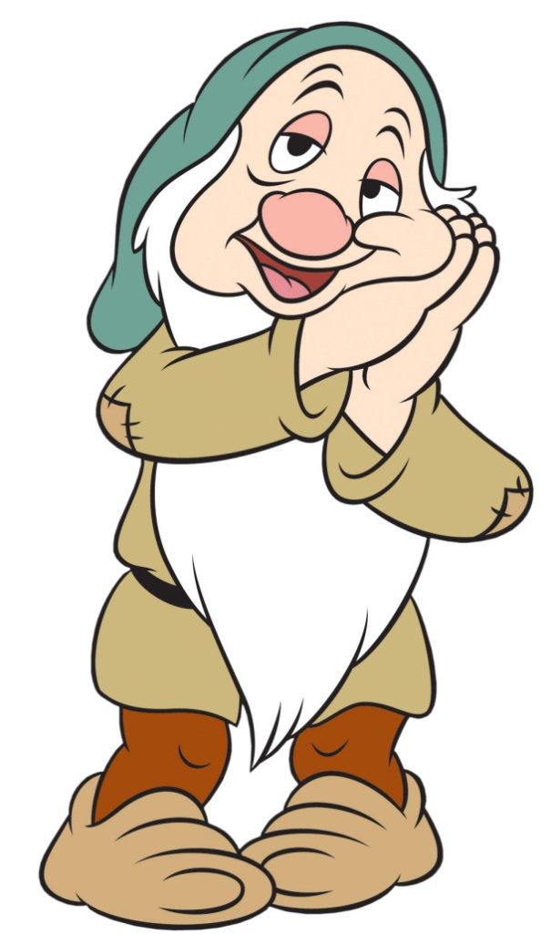
יופי

Slide 82
נסה שוב

Slide 83
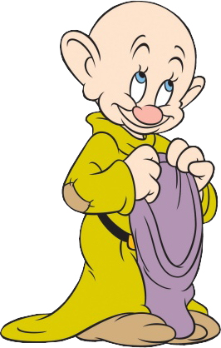
סוֹף

